Slide 1
МУНИЦИПАЛЬНОЕ БЮДЖЕТНОЕ ДОШКОЛЬНОЕ ОБРАЗОВАТЕЛЬНОЕ УЧРЕЖДЕНИЕ ДЕТСКИЙ САД «УЛЫБКА» Г.ВОЛГОДОНСКА
Презентация по развитию речи.
На тему : «День Победы».
Подготовила: Бондарева Татьяна Николаевна
Воспитатель группы № 5.

Slide 2
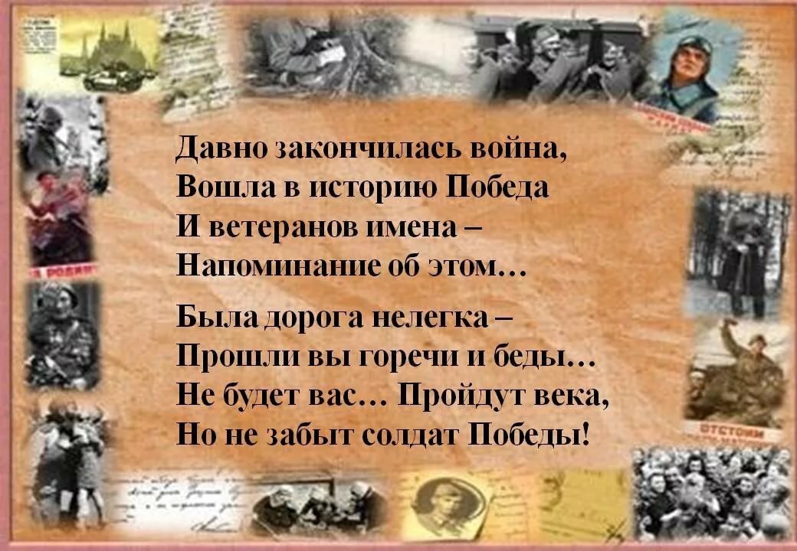

Slide 3
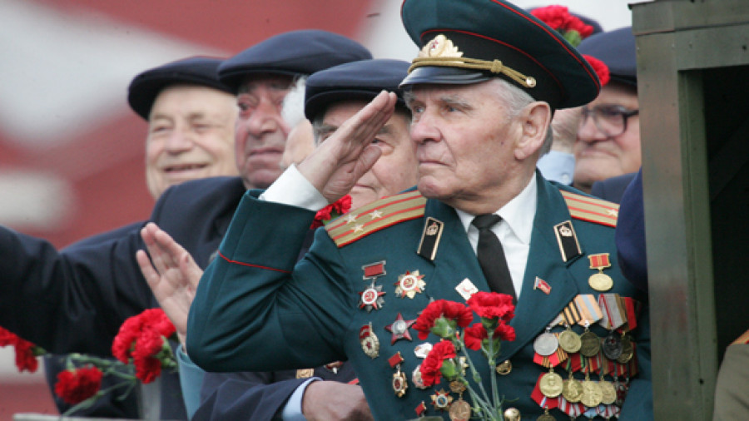
9 Мая все жители нашей огромной страны отмечают День Победы.
Но почему ветераны такие грустные, почему слезы на глазах? Что они вспоминают? Что это была за война, какой ценой досталась победа?

Slide 4
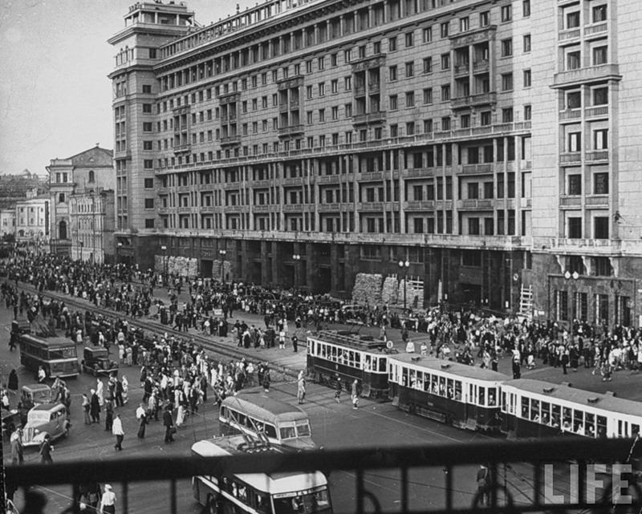
О той великой освободительной войне и пойдет наш рассказ.
Это было тогда, когда наша страна Россия называлась СССР когда ваши прабабушки и прадедушки были молодыми, здоровыми, полными сил. Они были счастливы, мечтали о будущем, думали, что все в их жизни будет хорошо. Но их мечтам не пришлось осуществиться.

Slide 5
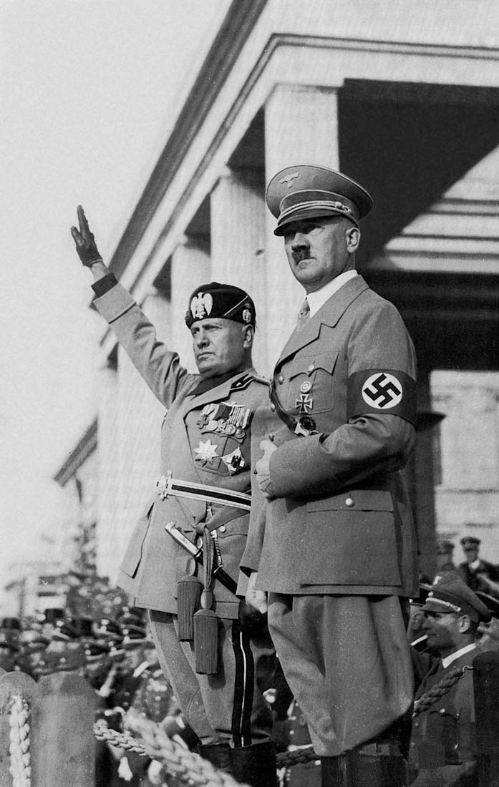
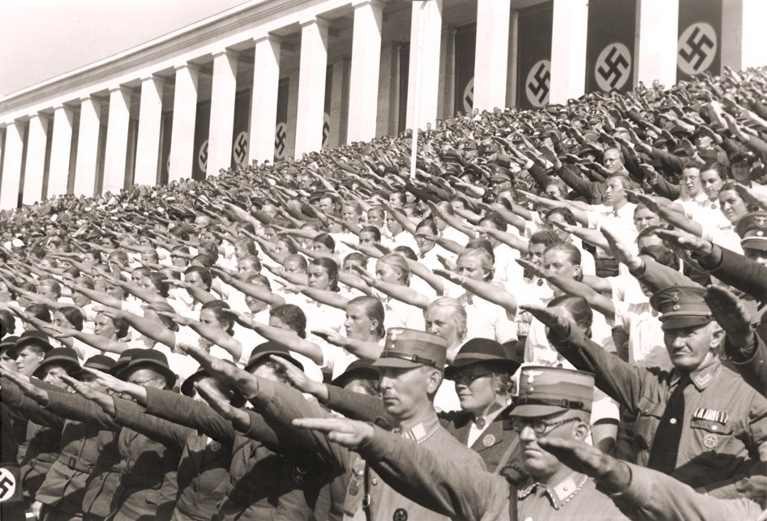
В мире появилась тёмная сила – фашизм. Фашисты хотели людей всех стран сделать своими рабами и слугами.

Slide 6
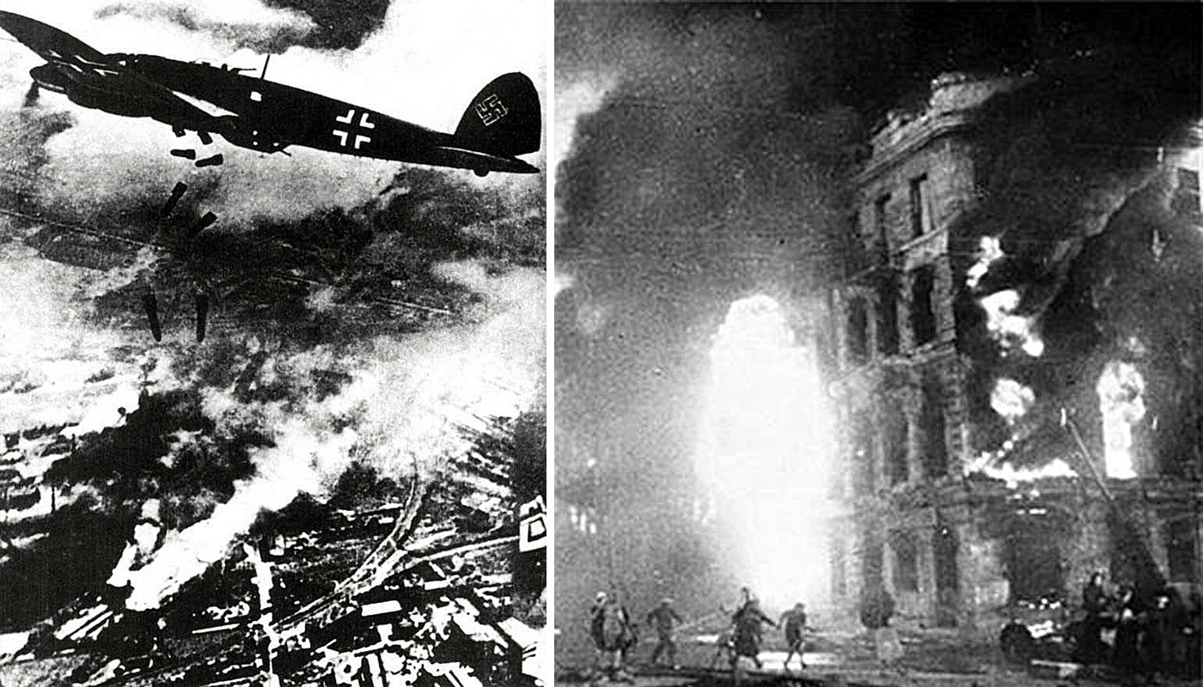
Шаг за шагом фашисты захватывали одну страну за другой, разрушали города, взрывали памятники, грабили музеи, убивали людей. И все ближе и ближе подходили к границе нашей Родины.

Slide 7
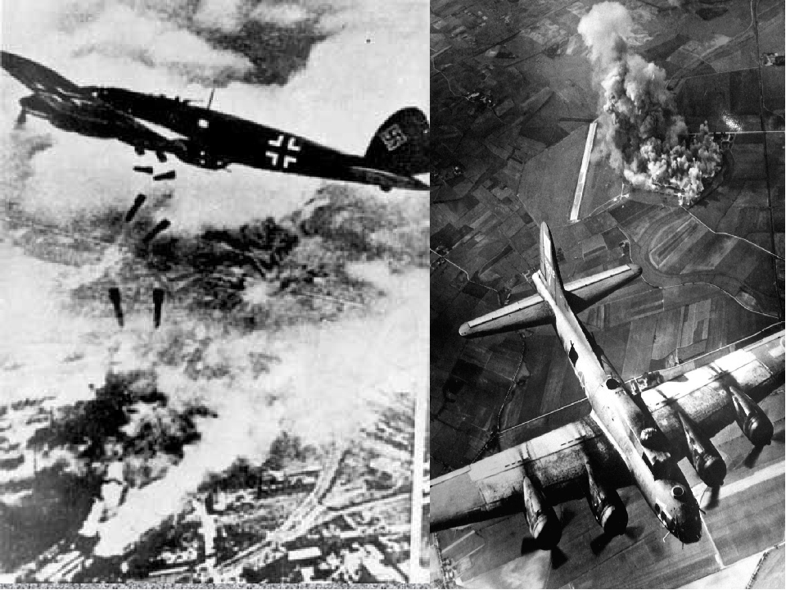
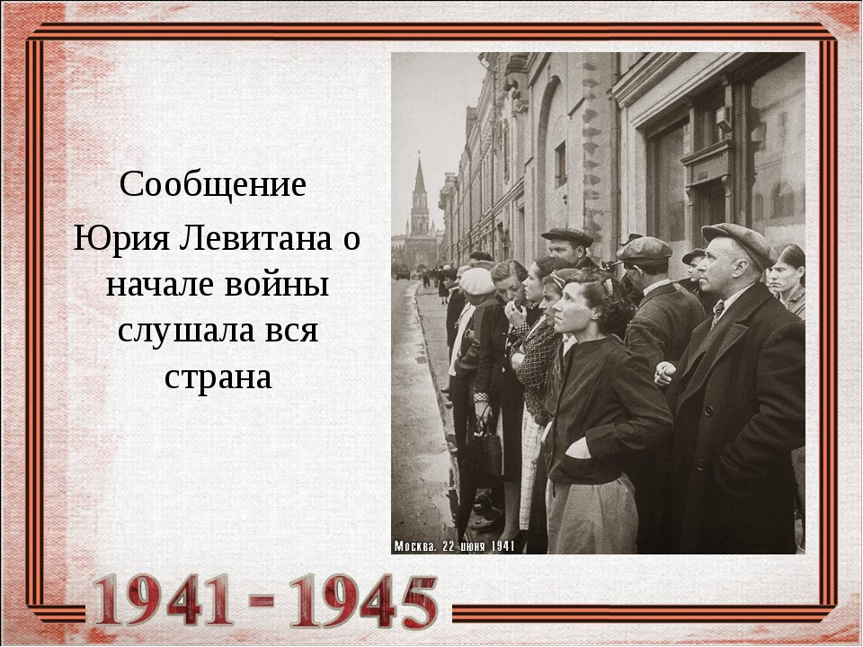
22 июня 1941 года, без объявления войны, фашисты напали на нашу Родину. На города посыпались бомбы, на нашу землю ступили вражеские, фашистские солдаты.
Началась
Великая
Отечественная
война

Slide 8
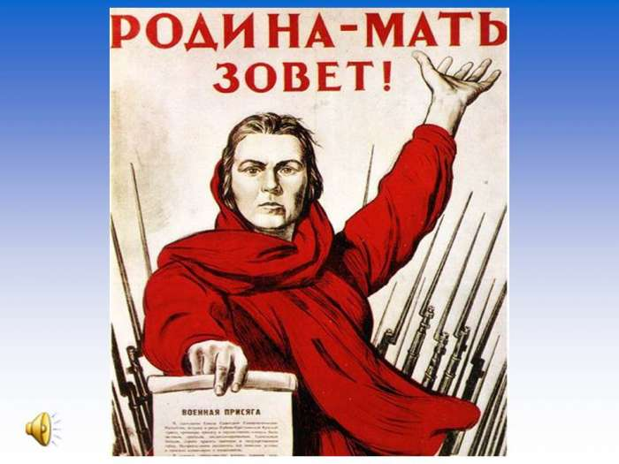
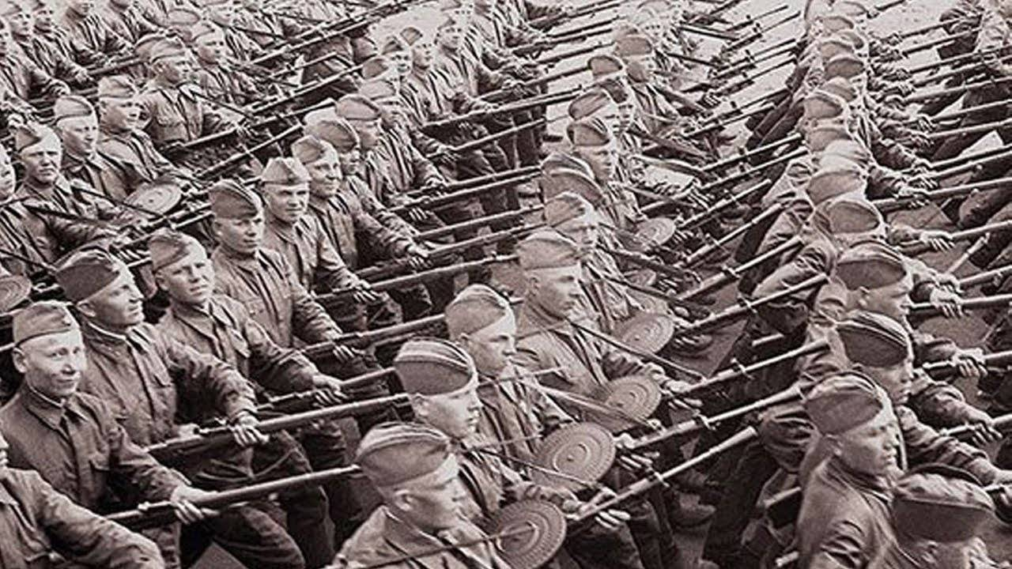
Все жители нашей страны и старые и молодые взяли оружие в руки и стали на защиту Родины.

Slide 9
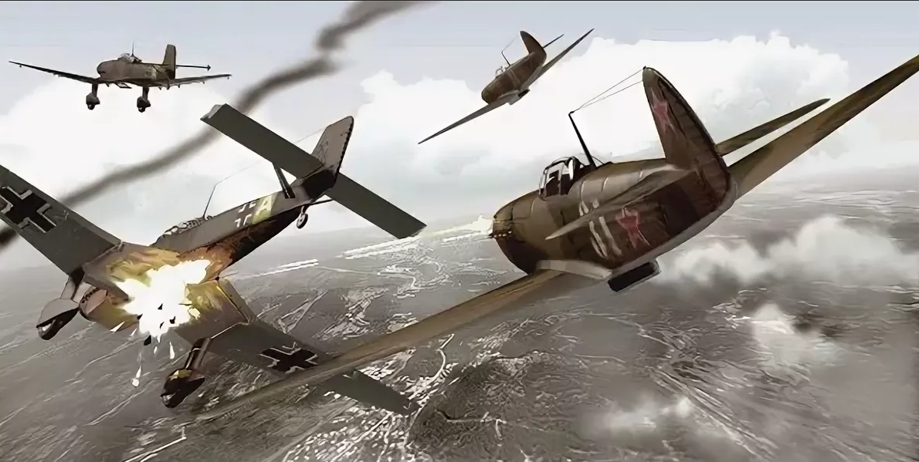
Трудно приходилось нашим бойцам, очень уж сильный был враг.
Но солдаты нашей армии врага били, гнали с нашей земли в воздухе.

Slide 10
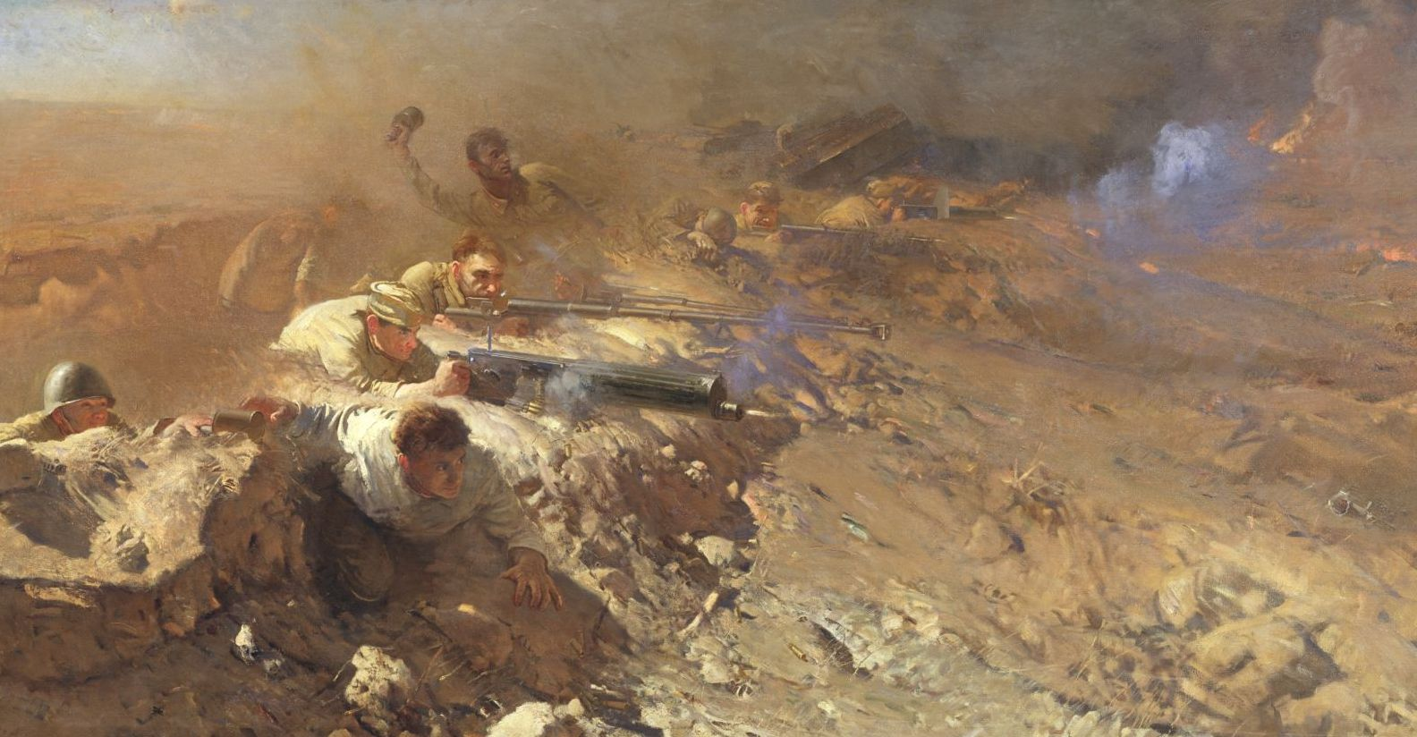
Воевали с фашистами и на земле.

Slide 11
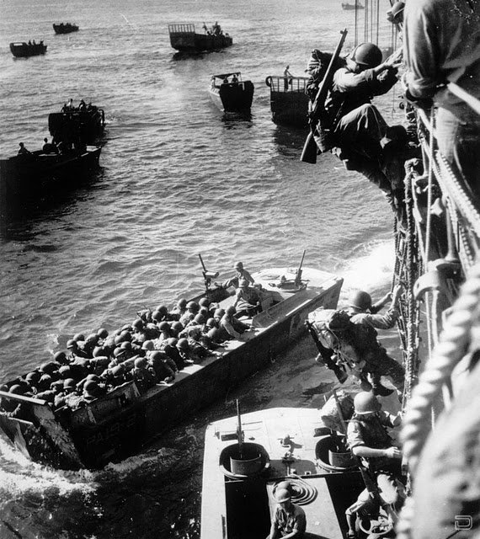
Били фашистов и на море

Slide 12
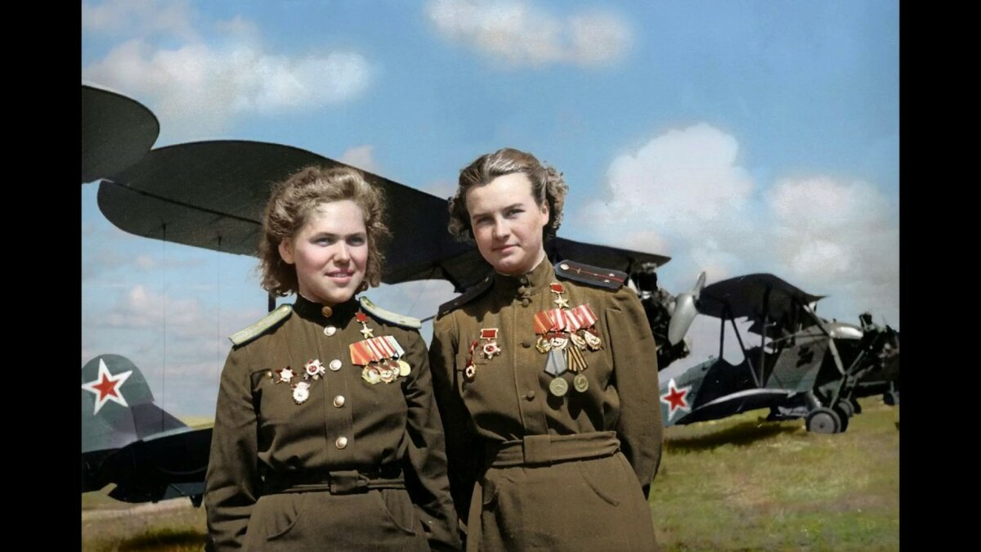
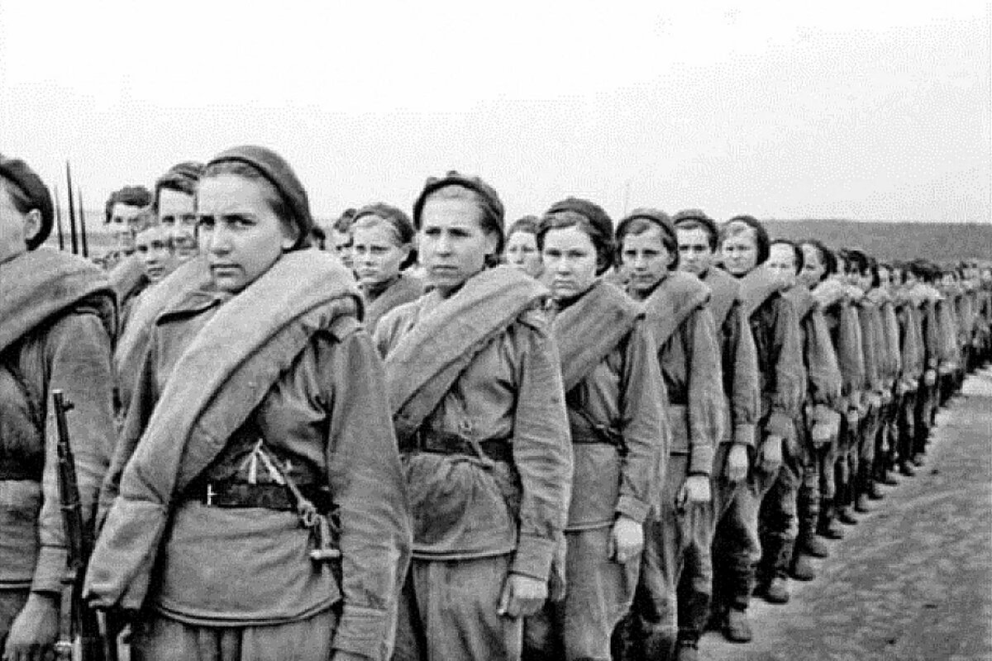
Наравне с мужчинами на войне воевали и женщины.

Slide 13
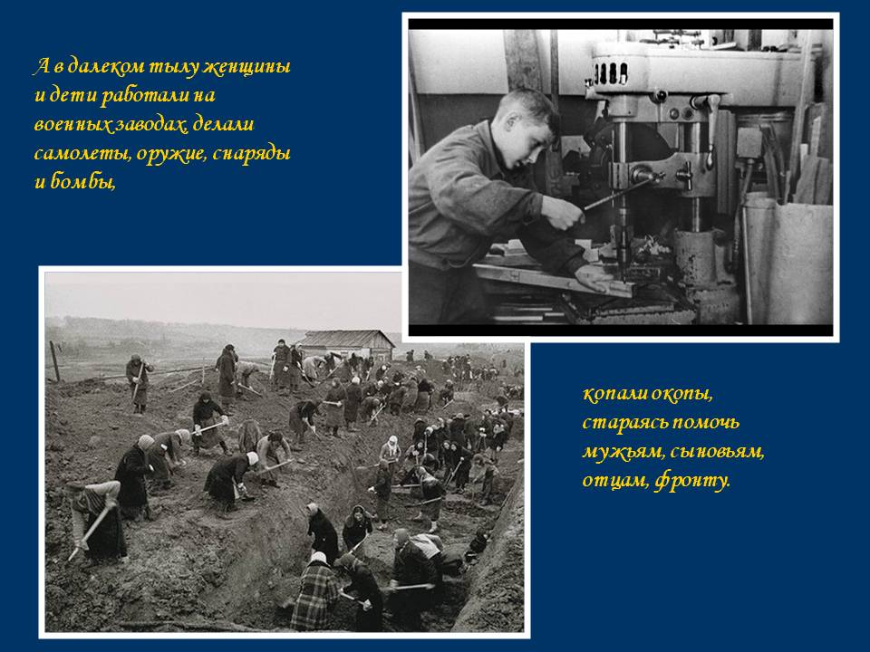

Slide 14
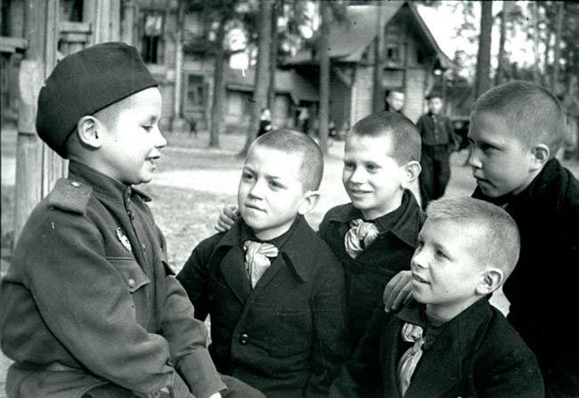
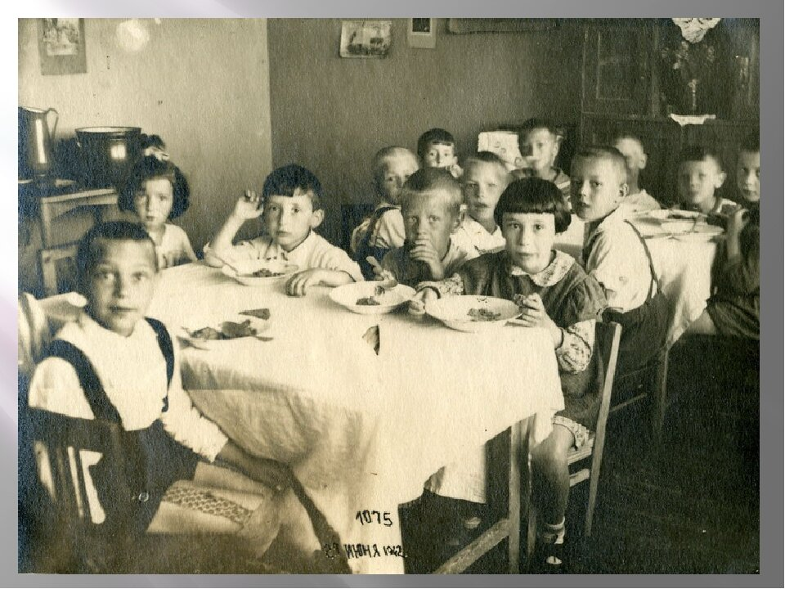
Детям тяжелее всего приходилось во время войны. Детские сады и школы не работали, многие остались совсем одни, потеряли родителей, попали в детский дом. Некоторые мальчики становились «сыновьями полков», их, голодных и несчастных, брали к себе солдаты и заботились о них до конца войны.

Slide 15
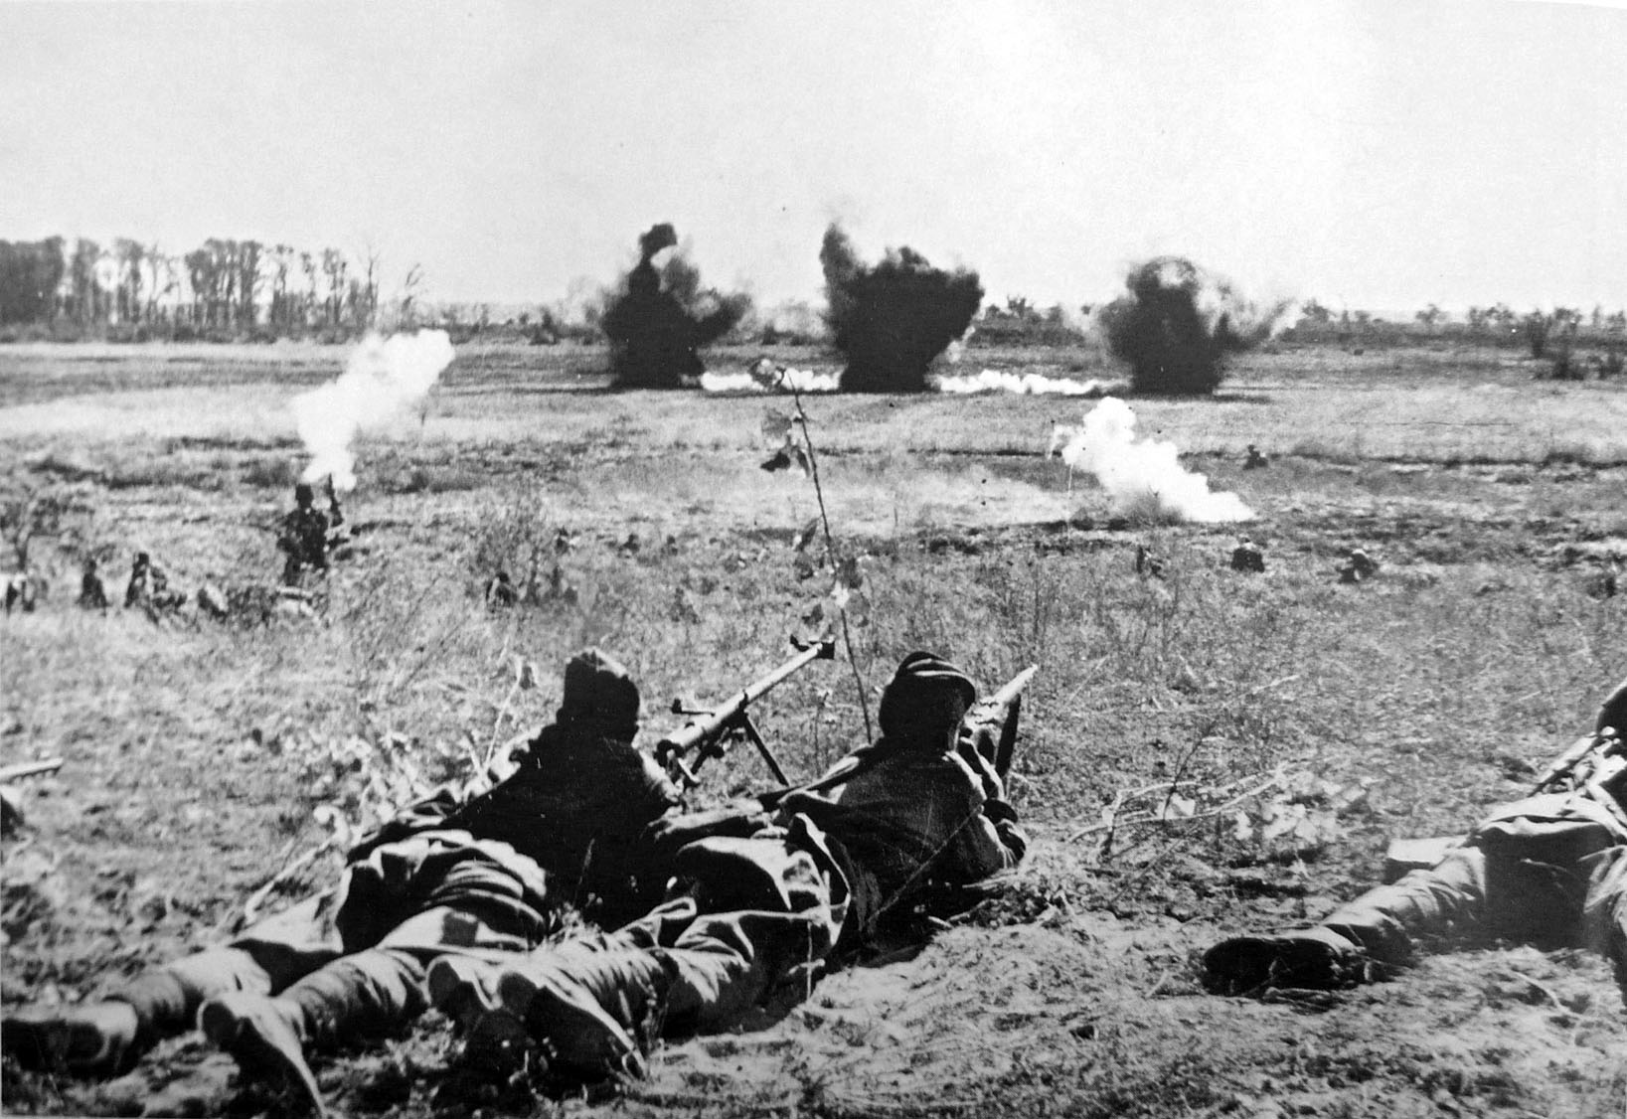
Долгих 4 года длилась Великая Отечественная война. За это время погибло 27 миллионов жителей СССР.

Slide 16
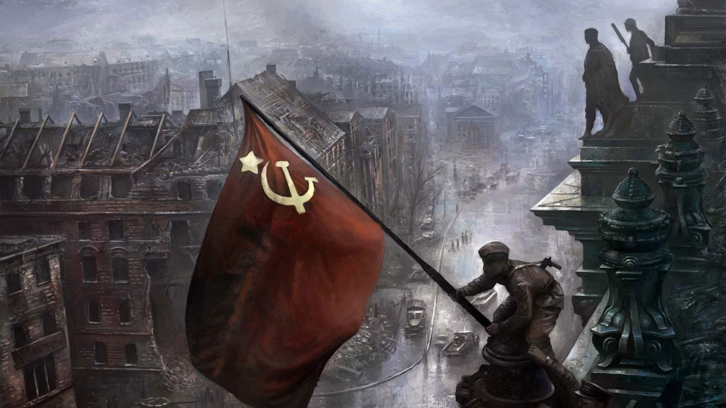
И вот наступил этот долгожданный день – 9 мая 1945 года.
В этот день закончилась война. Наши войска разгромили фашистов не только на территории нашей Родины, но и освободили жителей других стран.

Slide 17
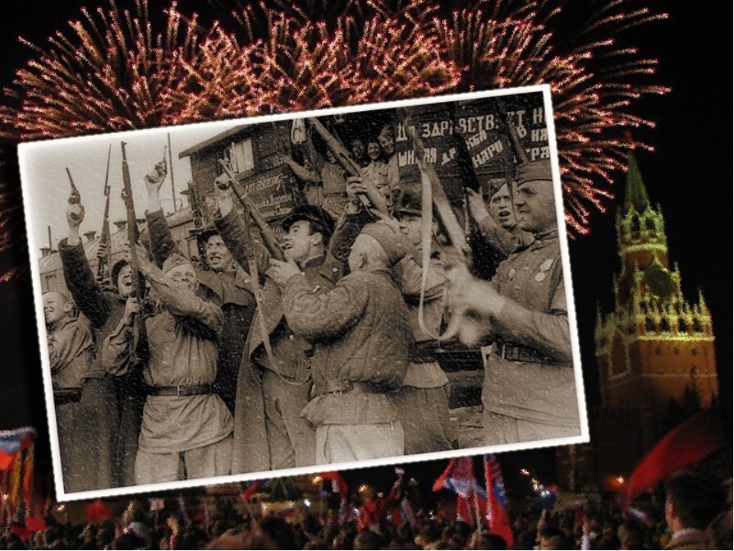
Победе радовалась вся страна, но эта радость была со слезами на глазах, так как в каждой семье, в каждом доме кто- то погиб на этой страшной войне.

Slide 18
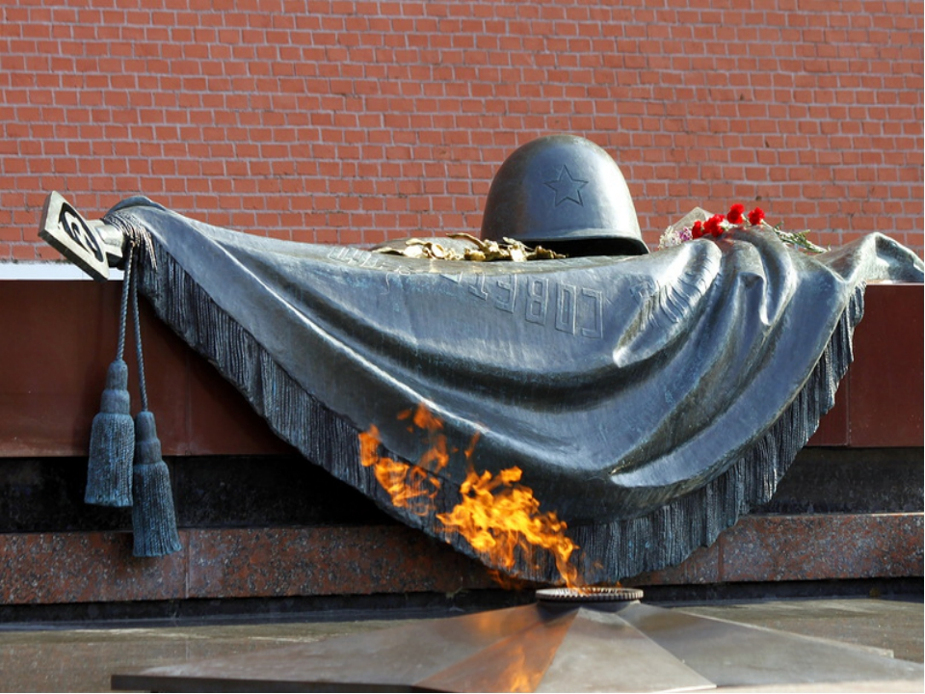
Мы никогда не забудем Героев прошедшей ВОЙНЫ!

